Slide 1

Liviu P. Dinu
ldinu@fmi.unibuc.ro
Center for Computational Linguistics
nlp.unibuc.ro

Slide 2
Cuprins
  Arhitectura retelelor
Nivelul fizic
Nivelul legatura de date
    Coduri corectoare si detectoare de erori
    Protocoale pentru legatura de date
Nivelul retea
    Algoritmi de dirijare si control
Nivelul Transport
    Protocoale transport
Nivelul aplicatie: DNS, email, ...
Securitatea retelelor: algoritmi cu cheie secreta si publica, protocoale de autentificare, ...
Retele sociale si aplicatii

Slide 3
Motivatie:
În secolul XX(I), tehnologia cheie este legată de colectarea, prelucrarea şi distribuirea informaţiei
Diferenţele între colectarea, transportul, stocarea şi prelucrarea informaţiei dispar pe zi ce trece
Pe măsură ce posibilităţile de colectare, prelucrare şi distribuire a informaţiei cresc tot mai mult, cererea pentru o prelucrare sofisticată a informaţiei creşte şi mai rapid
Amestecul domeniilor calculatoarelor şi comunicaţiilor au influentat modul de organizare a centrelor de calcul.

Slide 4
Definitii
Vechiul model al unui singur calculator care serveşte rezolvării problemelor de calcul ale unei organizaţii a fost înlocuit de un model în care munca este făcută de un număr mare de calculatoare separate, dar interconectate. Aceste sisteme se numesc reţele de calculatoare.
O reţea de calculatoare este o colecţie de calculatoare autonome interconectate folosind o singură tehnologie.
Două calculatoare sunt interconectate dacă sunt capabile să schimbe informaţie între ele.
Atentie: reţea de calculatoare <> sistem distribuit

Slide 5
Utilizari
Aplicaţii comerciale:
  Legate in special de împărţirea resurselor, cu scopul de a face toate programele, echipamentele şi în special datele disponibile pentru oricine din reţea, indiferent de localizarea fizică a resursei şi a utilizatorului
  O reţea de calculatoare poate constitui un puternic mediu de comunicare între angajaţi (v. email)
  Comert electronic
Aplicaţii domestice
  Accesul la informaţie de la distanţă, comunicaţiile interpersonale, divertismentul interactiv, comerţul electronic
  Comunicatia de la egal-la-egal (peer-to-peer)
Utilizatorii mobili
Aspecte sociale

Slide 6
Client-server
Modelul client-server: datele sunt memorate în calculatoare performante, numite servere (servers), angajaţii (utilizatorii) au maşini mai simple, numite clienţi (clients), plasate pe birourile lor, prin intermediul cărora accesează datele aflate la distanţă
sunt implicate două procese, unul aflat pe maşina client şi unul aflat pe maşina server.
  Comunicaţia ia forma transmiterii prin reţea a unui mesaj de la procesul client către procesul server.
  În continuare, procesul client va aştepta un mesaj de răspuns. Atunci când procesul server primeşte cererea, execută acţiunea solicitată sau caută datele cerute şi transmite un răspuns.

Slide 7
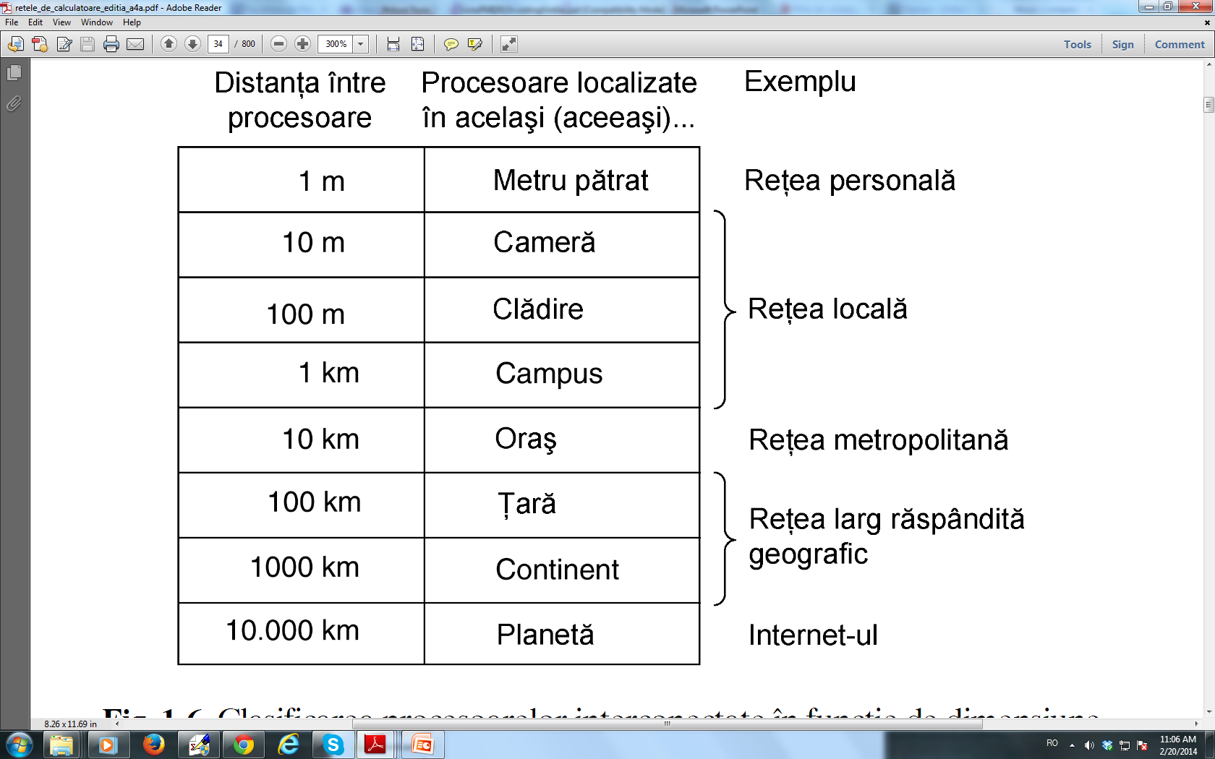
Aspecte tehnice
Criterii:
  tehnologia de transmisie
  scara la care operează reţeaua.
  Un criteriu alternativ pentru clasificarea reţelelor este mărimea lor.
Două tipuri de tehnologii de transmisie:
  Legături cu difuzare.
  Legături punct-la-punct

Slide 8
Reţelele cu difuzare (1)
Reţelele cu difuzare au un singur canal de comunicaţii care este partajat de toate maşinile din reţea.
Orice maşină poate trimite mesaje scurte, numite în anumite contexte pachete, care sunt primite de toate celelalte maşini.
Un câmp de adresă din pachet specifică maşina căreia îi este adresat pachetul.
La recepţionarea unui pachet, o maşină controlează câmpul de adresă. Dacă pachetul îi este adresat, maşina îl prelucrează; dacă este trimis pentru o altă maşină, pachetul este ignorat.

Slide 9
Reţelele cu difuzare(2)
Sistemele cu difuzare permit adresarea unui pachet către toate destinaţiile, prin folosirea unui cod special în câmpul de adresă. Un pachet transmis cu acest cod este primit şi prelucrat de toate maşinile din reţea. Acest mod de operare se numeşte difuzare.
Unele sisteme cu difuzare suportă transmisia multipla (la un subset de maşini) Una din schemele posibile este să se rezerve un bit pentru a indica trimiterea multiplă.Restul de n - 1 biţi de adresă pot forma un număr de grup. O maşină se poate ,,abona” la orice grup sau la toate grupurile. Un pachet trimis unui anumit grup va ajunge la toate maşinile abonate la grupul respectiv.

Slide 10
Reţelele cu difuzare (3)
Statice şi dinamice, în funcţie de modul de alocare al canalului.
O metodă tipică de alocare statică ar fi să divizăm timpul în intervale discrete şi să rulăm un algoritm round-robin, lăsând fiecare maşină să emită numai atunci când îi vine rândul.
Alocarea statică iroseşte capacitatea canalului atunci când o maşină nu are nimic de transmis în cuanta de timp care i-a fost alocată, astfel că majoritatea sistemelor încearcă să aloce canalul dinamic (la cerere).
.

Slide 11
Reţelele cu difuzare (3)
Metodele de alocare dinamică pentru un canal comun sunt fie centralizate, fie descentralizate.
În cazul metodei centralizate de alocare a canalului există o singură entitate, (ex o unitate de arbitrare a magistralei) care determină cine urmează la rând. Poate face acest lucru acceptând cereri şi luând o decizie conform unui algoritm intern.
În cazul metodei descentralizate de alocare a canalului nu există o entitate centrală; fiecare maşină trebuie să hotărască pentru ea însăşi dacă să transmită sau nu.
  Exista numeroşi algoritmi proiectaţi să refacă ordinea dintr-un potenţial haos

Slide 12
Reţelele punct-la-punct
Dispun de numeroase conexiuni între perechi de maşini individuale.
Pentru a ajunge de la sursă la destinaţie pe o reţea de acest tip, un pachet ar putea să treacă prin una sau mai multe maşini intermediare. Sunt posibile trasee multiple, de diferite lungimi, şi de aceea descoperirea drumurilor celor mai potrivite este foarte importantă.
Ca o regulă generală reţelele mai mici, localizate geografic, tind să utilizeze difuzarea, în timp ce reţelele mai mari sunt de obicei punct-la-punct.
Transmisiile punct la punct cu un sigur transmiţător şi un singur receptor sunt numite uneori şi unicasting.

Slide 13
Reţele locale (Local Area Networks -LAN)
Sunt reţele private localizate într-o singură clădire sau într-un campus de cel mult câţiva kilometri. Sunt frecvent utilizate pentru a conecta calculatoarele personale şi staţiile de lucru din birourile companiilor şi fabricilor, în scopul de a partaja resurse (imprimante, de exemplu) şi de a schimba informaţii.
LAN-urile se disting de alte tipuri de reţele prin trei caracteristici: (1) mărime, (2) tehnologie de transmisie şi (3) topologie.

Slide 14
LAN (2)
LAN-urile au dimensiuni restrânse, ceea ce înseamnă că timpul de transmisie în cazul cel mai defavorabil este limitat şi cunoscut dinainte
LAN-urile utilizează frecvent o tehnologie de transmisie care constă dintr-un singur cablu la care sunt ataşate toate maşinile, aşa cum erau odată cablurile telefonice comune în zonele rurale.
LAN-urile tradiţionale funcţionează la viteze cuprinse între 10 şi 10 Gbps, au întârzieri mici (microsecunde sau nanosecunde) şi produc erori foarte puţine

Slide 15
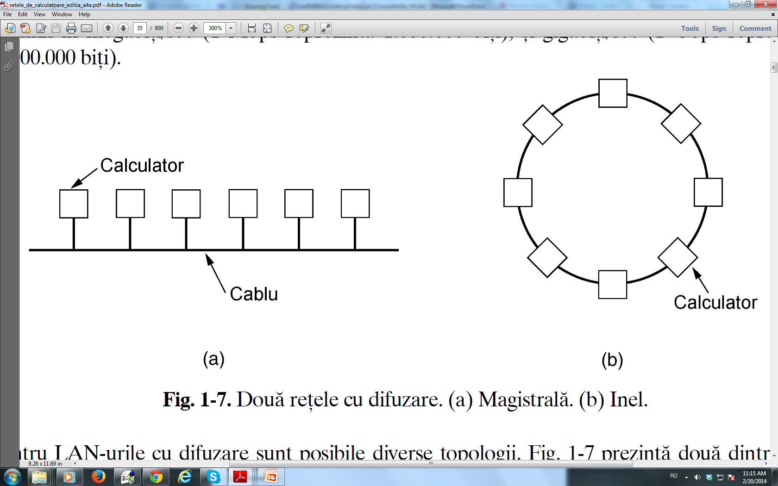
Topologii pt. LAN cu difuzare
Doua topologii:
  magistrala (cu cablu liniar)
  inel

Slide 16
Reţea cu magistrală
In fiecare moment cel mult una dintre maşini este master şi are dreptul să transmită. Restul maşinilor nu pot transmite. Când două sau mai multe maşini vor să transmită simultan, este necesar un mecanism de arbitrare. Mecanismul de arbitrare poate fi centralizat sau distribuit.
Exemplu, IEEE 802.3, (EthernetTM), este o reţea cu difuzare bazată pe magistrală cu control descentralizat, lucrând la viteze între 10 Mbps şi 10 Gbps. Calculatoarele dintr-un Ethernet pot transmite oricând doresc; dacă două sau mai multe pachete se ciocnesc,fiecare calculator aşteaptă o perioadă de timp aleatorie şi apoi încearcă din nou.

Slide 17
Inel
Într-un inel fiecare bit se propagă independent de ceilalţi, fără să aştepte restul pachetului căruia îi aparţine. În mod tipic, fiecare bit navighează pe circumferinţa întregului inel într-un interval de timp în care se transmit doar câţiva biţi, de multe ori înainte chiar ca întregul pachet să fi fost transmis.
Ca în orice alt sistem cu difuzare, este nevoie de o regulă pentru a arbitra accesele simultane la inel. (inelul cu jeton de la IBM sau FDDI (Fiber Distributed Data Interface, rom: Interfaţă de date distribuite pe fibră optică).

Slide 18
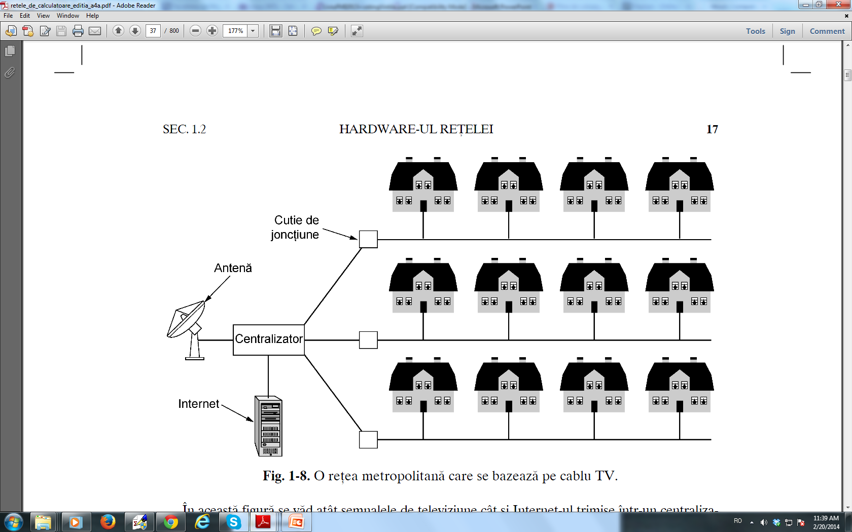
Reţea metropolitană (MAN- Metropolitan Area Network)
Deserveşte un oraş (ex. Retea de televiziune).

Slide 19
Reţea larg răspândită geografic (Wide Area Network- WAN)
Acoperă o arie geografică întinsă (o ţară sau un continent).
Conţine o colecţie de maşini utilizate pentru a executa programele utilizatorilor (aplicaţii) - maşini gazde.
Gazdele sunt conectate printr-o subreţea de comunicaţie (pe scurt, subreţea).
Gazdele aparţin clienţilor (de exemplu calculatoarele personale ale oamenilor), deşi subreţeaua de comunicaţie aparţine şi este exploatată, de cele mai multe ori, de o companie de telefonie sau de un furnizor de servicii Internet (ISP).

Slide 20
WAN (2)
Sarcina subreţelei este să transporte mesajele de la gazdă la gazdă, exact aşa cum sistemul telefonic transmite cuvintele de la vorbitor la ascultător.
Prin separarea aspectelor de pură comunicaţie ale reţelei (subreţelei) de aspectele referitoare la aplicaţii (gazde), proiectarea întregii reţele se simplifică mult.
În majoritatea WAN, subreţeaua este formată din două componente distincte:
  liniile de transmisie
  elementele de comutare.

Slide 21
WAN: transmisie si comutare
Liniile de transmisie transportă biţii între
maşini. Ele pot fi alcătuite din fire de cupru, fibră optică sau chiar legături radio.
Elementele de comutare sunt calculatoare specializate, folosite pentru a conecta două sau mai multe linii de transmisie.
Când sosesc date pe o anumită linie, elementul de comutare trebuie să aleagă o nouă linie pentru a retransmite datele mai departe. Terminologie: ruter.

Slide 22
Retele fara fir si retele casnice
Reţelele fără fir pot fi împărţite în 3 mari categorii:
  Interconectarea componentelor unui sistem
  LAN-uri fără fir
  WAN-uri fără fir
Dispozitivele din casă vor fi capabile să comunice intre ele şi toate vor fi accesibile prin Internet
  Dispozitive pentru telecomunicaţii (telefon, fax
  Aparatura casnică (cuptorul cu microunde, frigiderul, ceasul, cuptorul, aparatul de aer condiţionat, luminile)
  Contoarele şi alarmele (contoare pentru utilităţi, alarme de fum sau hoţi, termostate
  sisteme de supraveghere a copilului (parintilor?)

Slide 23
Retele casnice. Proprietati
Au proprietăţi fundamental diferite de alte tipuri de reţele.
reţeaua şi dispozitivele trebuie să fie uşor de instalat
trebuie să fie protejate împotriva utilizării neglijente
preţul scăzut
Au nevoie de performanţe mai bune (multimedia)
să fie posibil să se pornească cu unul sau două dispozitive; interfata sa fie stabila, cablajul pe veci
securitatea şi siguranţa sunt foarte importante (alarme, etc.)
Cu fir sau fara fir?

Slide 24
Programe de retea
În proiectarea primelor reţele de calculatoare, s-a acordat atenţie în primul rând echipamentelor, iar programele au fost gândite ulterior.
Ierarhiile de protocoale
Majoritatea reţelelor sunt organizate sub forma unei serii de straturi sau niveluri, fiecare din ele construit peste cel de dedesubt
Scopul fiecărui nivel este să ofere anumite servicii nivelurilor superioare, protejându-le totodată de detaliile privitoare la implementarea efectivă a serviciilor oferite

Slide 25
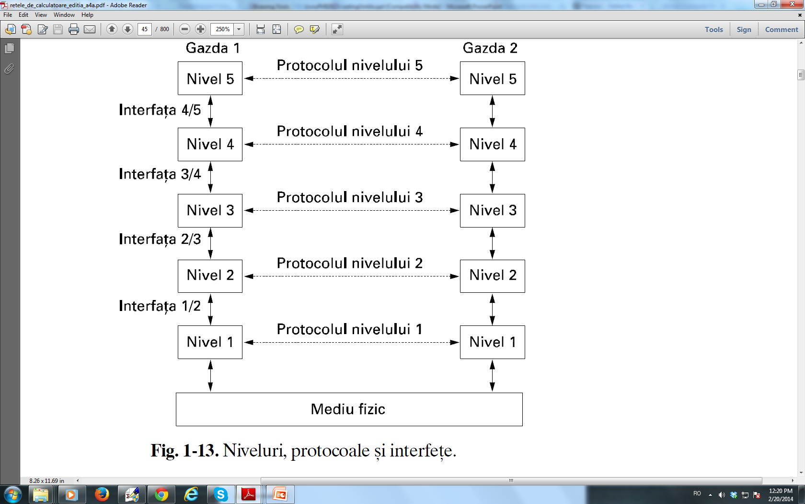
Niveluri, protocoale
Nivelul n de pe o maşină conversează cu nivelul n de pe altă maşină. Regulile şi convenţiile utilizate în conversaţie sunt cunoscute sub numele de protocolul nivelului n.
Un protocol reprezintă o înţelegere între părţile care comunică, asupra modului de realizare a comunicării.
Entităţile din niveluri corespondente de pe maşini diferite se numesc egale. Entităţile egale pot fi procese, dispozitive hardware, sau chiar fiinţe umane. Cu alte cuvinte, entităţile egale sunt cele care comunică folosind protocolul

Slide 26
Proiectare si arhitectura
Nici un fel de date nu sunt transferate direct de pe nivelul n al unei maşini pe nivelul n al altei maşini. Fiecare nivel transferă datele şi informaţiile de control nivelului imediat inferior, până când se ajunge la nivelul cel mai de jos. Sub nivelul 1 se află mediul fizic prin care se produce comunicarea efectivă.
Între două niveluri adiacente există o interfaţă.
Interfaţa defineşte ce operaţii şi servicii primitive oferă nivelul de jos către nivelul de sus.

Slide 27
Proiectare
Proiectarea unei reţele implic cate niveluri să includă şi ce are de făcut fiecare din ele, precum si definirea de interfeţe clare între niveluri.
Aceasta presupune ca, la rândul său, fiecare nivel să execute o colecţie specifică de funcţii clar definite.
Minimizarea volumului de informaţii care trebuie transferate între niveluri; interfeţele clare permit o mai simplă înlocuire a implementării unui nivel cu o implementare complet diferită
Aşa ceva este posibil, pentru că tot ceea ce i se cere noii implementări este să furnizeze nivelului superior exact setul de servicii pe care îl oferea vechea implementare. De altfel, este un fapt obişnuit ca doua gazde să folosească implementări diferite

Slide 28
Arhitectura de retea
O mulţime de niveluri şi protocoale este numită arhitectură de reţea.
Specificaţia unei arhitecturi trebuie să conţină destule informaţii pentru a permite unui proiectant să scrie programele sau să construiască echipamentele necesare fiecărui nivel, astfel încât nivelurile să îndeplinească corect protocoalele corespunzătoare.
Detaliile de implementare şi specificaţiile interfeţelor nu fac parte din arhitectură, deoarece acestea sunt ascunse în interiorul maşinilor şi nu sunt vizibile din afară. Nu este necesar nici măcar ca interfeţele de pe maşinile dintr-o reţea să fie aceleaşi.

Slide 29
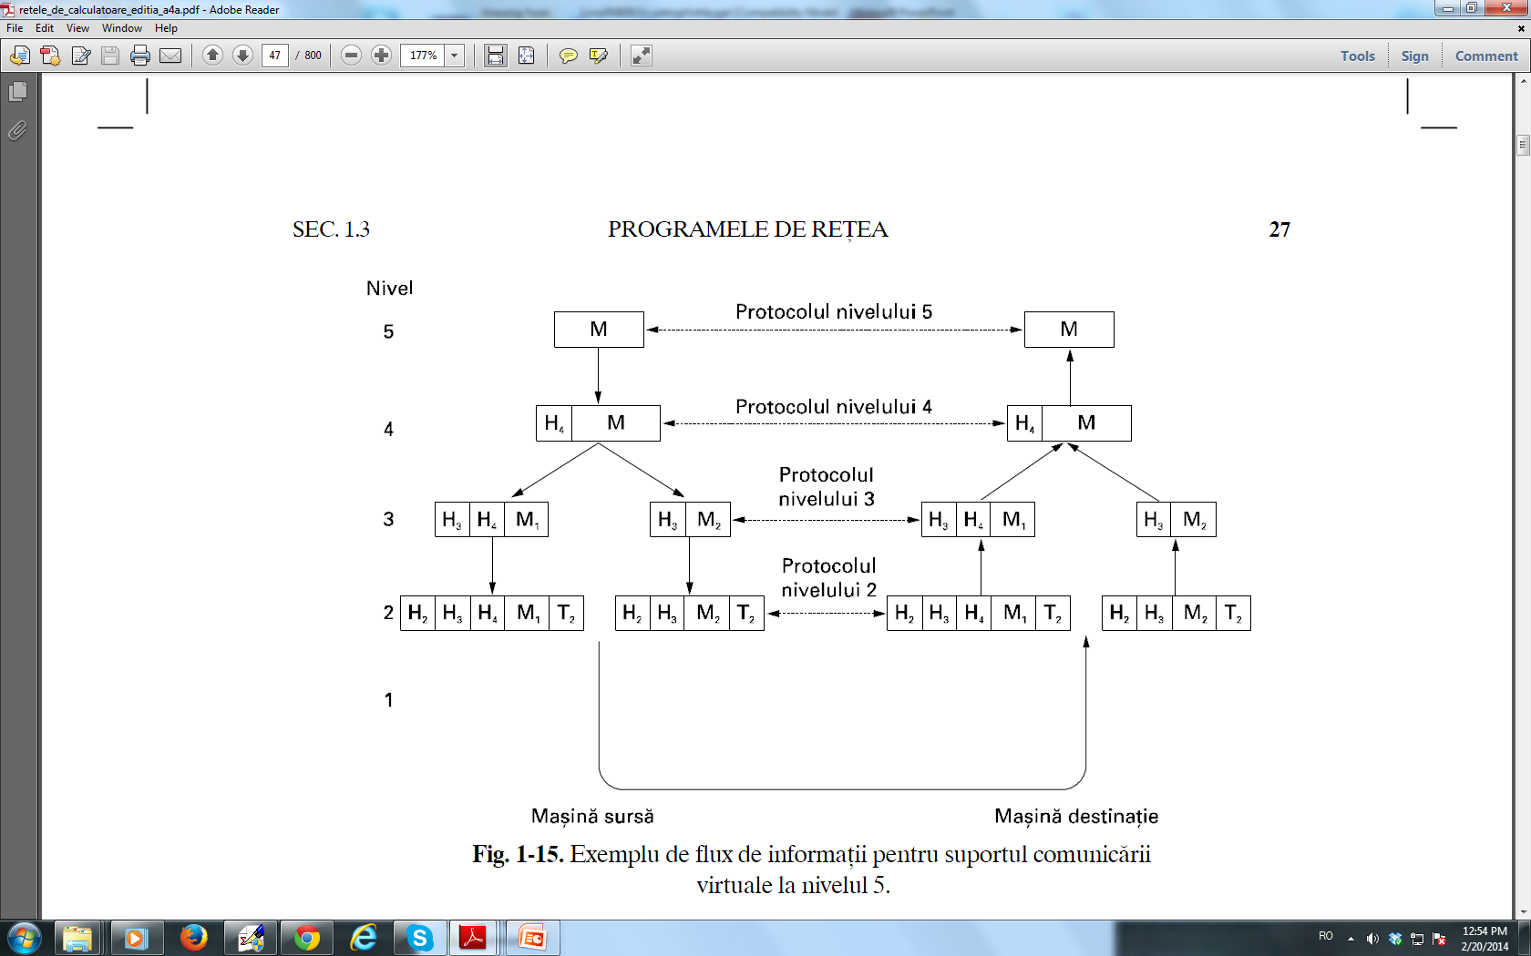
Exemplu
O aplicaţie care se execută în nivelul 5 produce un mesaj M şi îl furnizează nivelului 4 pentru a-l transmite.
Nivelul 4 inserează un antet în faţa mesajului, pentru a identifica respectivul mesaj şi pasează rezultatul nivelului 3. Antetul include informaţii de control, de exemplu numere de ordine care ajută nivelul 4 de pe maşina de destinaţie să livreze mesajele în ordinea corectă în cazul în care nivelurile inferioare nu păstrează această ordine.
Pe unele niveluri, antetele conţin de asemenea câmpuri de control pentru mărime, timp şi alte informaţii.

Slide 30
Exemplu (2)
În numeroase reţele nu există nici o limită cu privire la mărimea mesajelor transmise în protocolul nivelului 4, dar există aproape întotdeauna o limită impusă de protocolul nivelului 3.
În consecinţă, nivelul 3 trebuie să spargă mesajele primite în unităţi mai mici, pachete, ataşând fiecărui pachet un antet specific nivelului 3. În exemplu, M este descompus în două părţi, M1 şi M2.
Nivelul 3 decide ce linie de transmisie să utilizeze şi trimite pachetele nivelului 2. Nivelul 2 adaugă nu numai câte un antet pentru fiecare bucată, ci şi o încheiere, după care furnizează unitatea rezultantă nivelului 1 pentru a o transmite fizic. În maşina receptoare mesajul este trimis în sus, din nivel în nivel, pe parcurs fiind eliminate succesiv toate antetele.
Nici un antet corespunzător nivelurilorde sub n nu este transmis în sus nivelului n.

Slide 31
Probleme de proiectare a nivelurilor
Fiecare nivel are nevoie de un mecanism pentru a identifica emiţătorii şi receptorii.
Controlul erorilor este o problemă importantă deoarece circuitele fizice de comunicaţii nu sunt perfecte
O problemă ce intervine la fiecare nivel se referă la evitarea situaţiei în care un emiţător rapid trimite unui receptor lent date la viteză prea mare (controlul fluxului)
incapacitatea tuturor proceselor de a accepta mesaje de lungime arbitrară.
când există mai multe căi între sursă şi destinaţie, trebuie ales un anumit drum (dirijare sau rutare)

Slide 32
Modele de referinţă
ISO OSI (Open Systems Interconnection, rom: interconectarea sistemelor deschise); se ocupă de conectarea sistemelor deschise - adică de sisteme deschise comunicării cu alte sisteme.
vom folosi mai ales termenul prescurtat de model OSI.
Modelul OSI cuprinde şapte niveluri.

Slide 33
Principiile OSI
1. Un nivel trebuie creat atunci când este nevoie de un nivel de abstractizare diferit.
2. Fiecare nivel trebuie să îndeplinească un rol bine definit.
3. Funcţia fiecărui nivel trebuie aleasă acordându-se atenţie definirii de protocoale standardizate pe plan internaţional.
4. Delimitarea nivelurilor trebuie făcută astfel încât să se minimizeze fluxul de informaţii prin interfeţe
Numărul de niveluri trebuie să fie suficient de mare pentru a nu fi nevoie să se introducă în acelaşi nivel funcţii diferite şi suficient de mic pentru ca arhitectura să rămână funcţională

Slide 34
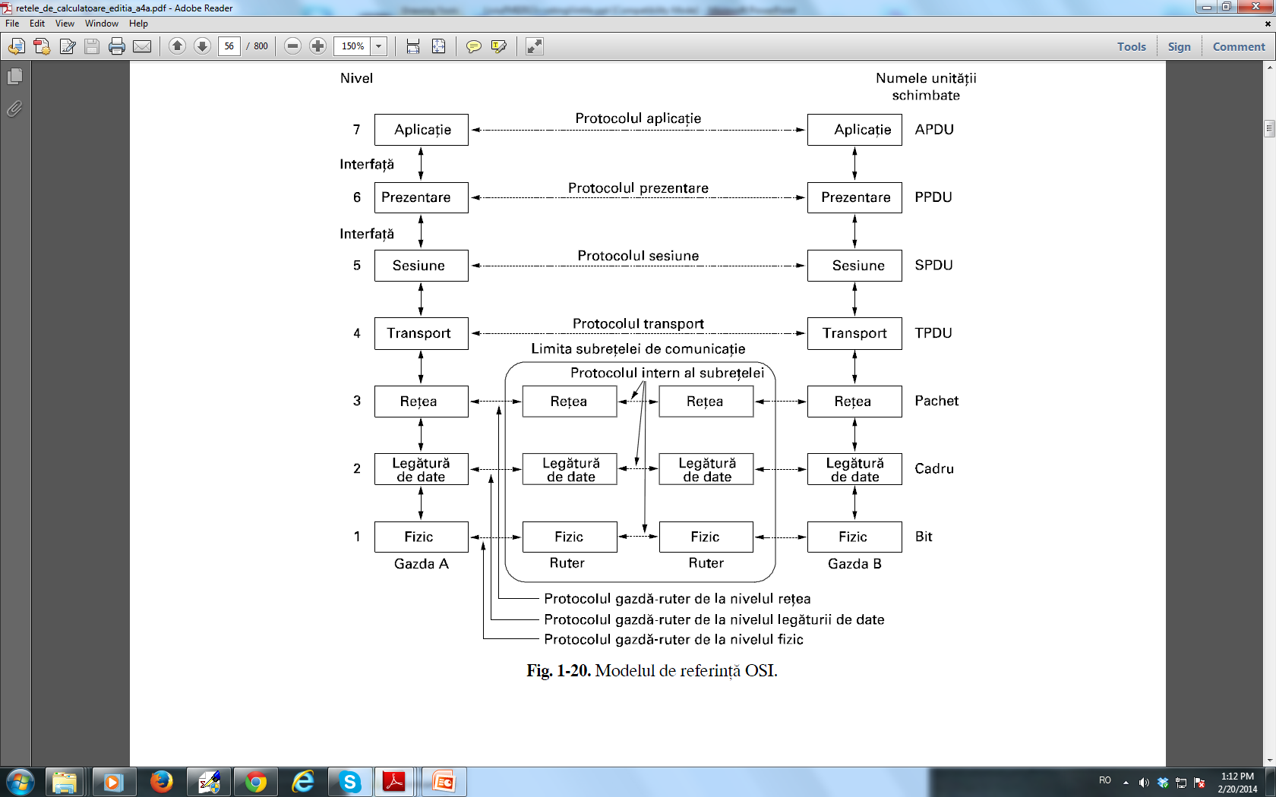
Modelul OSI

Slide 35
Cate silabe sunt in limba?
Cate folosim?
Name | Dict. | M. Car. | Agopian | Albala | Iovan | Eminescu
#words | 525528 | 6562 | 15225 | 7089 | 24627 | 11029
#Syl_type | 2229021 | 51560 | 540777 | 71555 | 336124 | 258761
#Syl_token | 8895 | 1929 (21%) | 2688 (30%) | 1945 (21%) | 3456 (38%) | 2653 (29%)
%Cov50syl | 51.44 | 53.33 | 59.1 | 58.57 | 50.75 | 53.43
%Cov200syl | 78.96 | 80.62 | 84.74 | 82.69 | 78.59 | 78.46
%Cov500syl | 88.8 | 92.17 | 94.36 | 93.17 | 90.29 | 91.37
#Syl=1 | 2716 | 606 | 400 | 547 | 677 | 424
#Syl<10 | 5478 | 1414 | 1369 | 1350 | 2018 | 1441

Slide 36
MULTUMESC!

